Slide 1
Tıbbi biyoloji ve genetik Kanser ve Apopitoz
Hınıs meslek yüksekokulu

Slide 2
Kanser: kanser, bir organ veya dokudaki hücrelerin düzensiz olarak bölünüp çoğalmasıyla beliren kötü urlara denir.
Genel anlamda ise kanser vücudumuzun çeşitli bölgelerindeki hücrelerin kontrolsüz çoğalması ile oluşan hastalıklar grubudur.

Slide 3
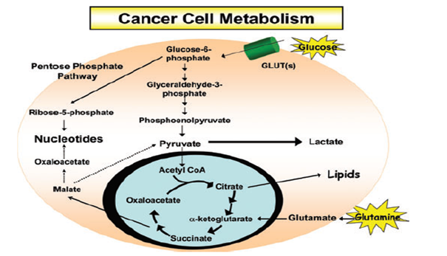
Kaynak: https://www.dijitalx.com/2019/05/25/kanser-hucrelerinin-super-hizli-enerji-uretmesini-saglayan-faktor-warburg-effect/

Slide 4
Kanser Türleri
Akciğer Kanseri.
Bağırsak Kanseri.
Karaciğer Kanseri.
Meme Kanseri.
Prostat Kanseri.
Sarkom Yumuşak Doku Kanseri.
Yumurtalık Kanseri….

Slide 5
Hücre türüne göre altı ana kanser tipi vardır
1-Karsinomlar; epitel dokularda görülür
2-Sarkomlar; bağ doku, kas doku, kemik ve iskelet sisteminde.. görülür.
3-Miyelomalar; Antikor üretenPlazma hücrelerinde .. görülür.
4-Lösemiler;
5-Lenfomalar; kan hücrelerinde görülür.
6-Karışık tipler (blastomlar, embriyonik öncü hücrelerde) tümörler heterojen / karma yapıda kanserlerdir.

Slide 6
Kaynak: https://www.drozdogan.com/yaygin-ve-nadir-gorulen-kanser-turleri-ve-anlami-merak-edilen-onkolojik-terimler/

Slide 7
Organ sistemlerine göre tepeden tırnağa kadar kanserler
Merkezi sinir sistemi kanseri
Merkezi sinir sistemi kanserleri, beyindeki veya omuriliğin dokularından kaynaklı kanserleri içerir.
Beyinde ortaya çıkan kanserlerin çoğu ise başka organ kanserlerinin buraya metastaz yapmış halidir ve beynin metastatik tümörleri, primer beyin kanserlerinin 7 katı kadardır.
Beyne en sık metastaz yapan kanserler akciğer, meme ve cilt kanseri malign melanomdur.
Baş ve boyun kanserleri
Baş-boyun kanserleri dil, gırtlak, baş ve boynun herhangi bir bölgesini etkileyebilir. Bu kanserlerin en önemli nedenleri alkol, sigara, yoğun sıcak içecek tüketimi ve insan papilloma virüsü (HPV) enfeksiyonudur.
Kaynak: https://www.drozdogan.com/yaygin-ve-nadir-gorulen-kanser-turleri-ve-anlami-merak-edilen-onkolojik-terimler

Slide 8
Meme kanseri
Meme kanseri kadınlarda çok yaygındır, ancak erkeklerin de meme kanseri olma ihtimali vardır.
Yaklaşık her 150 kadın meme kanserine karşılık 1 erkek meme kanseri. Meme kanserinin en yaygın türü invaziv duktal karsinomdur.
Meme kanseri erkeklerde de görülebilir.
Kaynak: https://www.drozdogan.com/yaygin-ve-nadir-gorulen-kanser-turleri-ve-anlami-merak-edilen-onkolojik-terimler

Slide 9
Akciğer kanseri
Akciğer ve bronş kanseri, dünya genelinde hem erkeklerde hem kadınlarda en sık yaşam kaybına neden olan kanser olmaya devam etmektedir.
Sigara içimi bu kanser türünün şüphesiz ana nedenidir (%90). Ancak hiç sigara içmeyen kişilerde de görülür.
Küçük hücreli dışı akciğer kanseri: Tüm akciğer kanserlerinin % 85’i. Bunun da adenokarsinom, skuamöz hücreli, büyük hücreli ve karma tip gibi alt türleri vardır.
Küçük hücreli akciğer kanseri: Küçük hücreli akciğer kanseri, akciğer kanserlerinin yaklaşık %15'ini oluşturur ve sigara içmemiş kişilerde hemen hemen hiç görülmez.
Mezotelyoma: Akciğer zarının kanseridir. Asbeste maruz kalma ile güçlü bir ilişkisi vardır.
Kaynak: https://www.drozdogan.com/yaygin-ve-nadir-gorulen-kanser-turleri-ve-anlami-merak-edilen-onkolojik-terimler

Slide 10
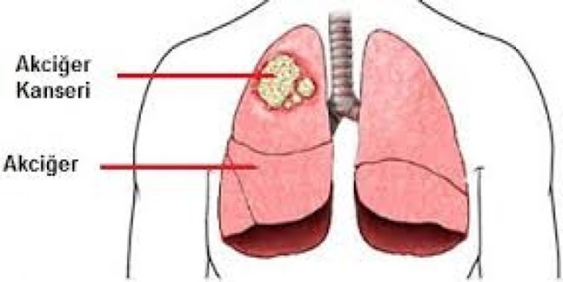
Kaynak: https://www.yeniakit.com.tr/haber/akciger-kanseri-belirtileri-turleri-tedavisi-442115.html

Slide 11
Sindirim sistemi kanserleri
Sindirim kanalı kanserleri ağızdan anüse kadar herhangi bir yerde olabilir. Bu kanserlerin çoğu adenokarsinomlardır. Skuamöz hücreli karsinomlar, üst özofagusta (yemek borusu) ve anüsün dış kısmında görülür.
Yemek borusu kanseri: Son yıllarda yemek borusu (özofagus) kanseri sıklığının – olasılıkla obezite oranlarının artmasına bağlı olarak – arttığı görülmektedir.
Mide kanseri: Dünya genelinde sık görülen bir kanser türüdür.
Pankreas kanseri: Diğer kanserlere göre pankreas kanseri daha az görünür. Bununla birlikte kadınlarda ve erkeklerde kansere bağlı yaşam kaybında dünya genelinde ilk 10 içinde yer alır.
Karaciğer kanseri: Karaciğerin kendisinden kaynaklanan (primer) karaciğer kanseri oldukça nadirdir; karaciğere metastaz yapan kanser daha çok görünür. Karaciğer kanseri için risk faktörleri başta alkol kullanımı, hepatit B veya C kronik enfeksiyonlarıdır.
Kolon kanseri: Kolon kanseri genellikle kolorektal kanser olarak adlandırılır ve rektum ile kolondaki kanserleri içerir. Hem kadınlarda hem de erkeklerde en sık görülen üçüncü kanser türüdür.
Anal (makat) kanser: Anal kanserler, kolon kanserinden hem tedavide hem de nedenleri yönünden farklıdır. HPV ile enfeksiyon son zamanlarda anal kanserlerin çoğunun önemli nedenidir.

Slide 12
Genitoüriner sistem (idrar yolları) kanserleri
Genitoüriner sistemi; böbrekleri, mesaneyi, böbrekler ile mesaneyi bağlayan tüpleri (üreter), üretrayı (mesane idrarı dışarı taşıyan kanal) ve prostat bezini içerir.
Böbrek kanseri: Böbrek kanserinin en yaygın türleri böbrek hücreli karsinoma,
Mesane kanseri: Mesane kanserlerinin yaklaşık yarısı sigara kullanımı nedeniyledir. Boyalarla çalışanlar da yüksek bir risk altındadır.
Prostat kanseri: Prostat erkeklerde kanser nedenli yaşam kayıplarının ikinci önde gelen sebebidir, ancak günümüzde beş yıllık yaşam süreleri % 90’lardadır.
Üreme organ kanserleri hem kadınlarda hem de erkeklerde görülebilir.
Testis kanseri
Yumurtalık (over) kanseri (germ hücreli tümörler dahil)
Uterus / rahim kanseri (endometrial kanser)
Fallop tüp kanseri
Rahim ağzı (serviks) kanseri
Kaynak: https://www.drozdogan.com/yaygin-ve-nadir-gorulen-kanser-turleri-ve-anlami-merak-edilen-onkolojik-terimler

Slide 13
Endokrin kanserler
Tiroid kanseri hariç endokrin kanserlerin çoğu oldukça nadir görülür. Endokrin sistem, hormon üreten salgı bezleridir. Bu kanser türünde hormonların aşırı veya az üretimi belirtileri görülür.
Tiroid kanseri: Sık görülen kanserler arasındandır ve kadınlarda erkeklere nazaran daha sıktır. Neyse ki, tiroid kanserleri günümüzde çoğunlukla hem erken teşhis hem de etkili bir şekilde tedavi edilmektedir.
Kaynak: https://www.drozdogan.com/yaygin-ve-nadir-gorulen-kanser-turleri-ve-anlami-merak-edilen-onkolojik-terimler

Slide 14
Kemik ve yumuşak doku kanserleri
Bu kanser türlerinde kemiklerde olduğu kadar vücudun; kasları, bağları, fibröz dokusu ve hatta kan damarları gibi yumuşak dokularında da görülebilir. Primer kemik ve yumuşak doku kanserleri nadir görülür ancak, kemiğe metastaz yaygındır. Primer veya metastatik kemik kanseri, genellikle ağrı belirtileri veya patolojik kırılma ile ortaya çıkar.
Osteosarkom (kemik kanseri)
Kaposi sarkomu: Kaposi sarkomu, genellikle HIV / AIDS'li insanlarda görülen yumuşak doku kanseridir.
Ewing sarkomu: Ewing sarkomu çoğunlukla çocukları etkileyen bir kemik kanseridir.
Kaynak: https://www.drozdogan.com/yaygin-ve-nadir-gorulen-kanser-turleri-ve-anlami-merak-edilen-onkolojik-terimler

Slide 15
Kanla ilişkili kanserler
Kanla ilgili kanserler; kan hücrelerini ve bağışıklık sisteminin katı / solid dokularını (lenf düğümleri gibi) kanser türlerini kapsar.
Kanla ilişkili kanserler için risk faktörlerinde çevresel etmenler ve virüsler (örneğin Epstein-Barr virüsü) önemli rol oynamaktadır.
Kan ve kemik iliği kaynaklı kanserler çocuklarda en sık rastlanan kanserlerdir.
Hodgkin lenfoma
Non-Hodgkin lenfoma
Akut lenfositik lösemi (ALL)
Kronik lenfositik lösemi (KLL)
Akut miyelojenik lösemi (AML)
Kronik miyelojenik lösemi (KML)
Miyelom
Kaynak: https://www.drozdogan.com/yaygin-ve-nadir-gorulen-kanser-turleri-ve-anlami-merak-edilen-onkolojik-terimler

Slide 16
Cilt /deri kanserleri
Deri kanserleri genellikle melanom ve melanom-olmayan deri kanserleri olmak üzere iki ana gruba ayrılır.
Melanom olmayan cilt kanseri daha yaygındır.
Melanom tipi cilt kanseri, cilt kanseri nedenli yaşam kayıplarının çoğundan sorumludur, bununla birlikte 2012 sonrası immünoterpilerin ve hedefe yönelik akıllı ilaçların piyasaya çıkması ile bu kanser türünün tedavisi çok daha yüz güldürücü bir hale gelmiştir.
Melanom
Cildin skuamöz / yassı hücreli karsinomu
Cildin bazal hücre karsinomu
Kanserlerin diğer sınıflandırılma araçları
Kaynak: https://www.drozdogan.com/yaygin-ve-nadir-gorulen-kanser-turleri-ve-anlami-merak-edilen-onkolojik-terimler

Slide 17
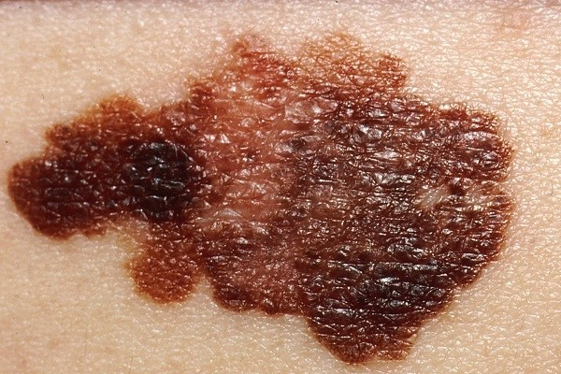
Kaynak: http://www.plastikcerrahi.org.tr/menu/12/cilt-kanserleri

Slide 18
Kanser Nedenleri
Kanserin temel nedeni, biriken DNA hasarlarıdır.
Kanser hücresel seviyede "genetik" bir hastalıktır.
Kanserin temel nedeni, DNA’daki hasarların birikmesi sonucu genlerin normal fonksiyonlarını kaybetmesi ve bunun da hücrelerin kontrolsüz bölünmesine neden olmasıdır.
DNA her gün çeşitli faktörlere maruz kalarak hasar görür.
Vücudumuz DNA hasarlarına karşı koruyucu ve tamir edici sistemler geliştirmiştir. Ancak yaşın ilerlemesi ve karsinojenlere maruziyetin artmasıyla birlikte DNA’da hasarlar onarılmamaya başlar.
Bu durum hücrenin kontrolsüz bölünmesine yol açar.
Kaynak: https://www.drozdogan.com/kanser-nedir-neden-ve-nasil-olusur-ozetle-tum-surec/

Slide 19
Çevresel nedenler;
kimyasal karsinojenler; Arsenik, nikel, kadmiyum…
fiziksel karsinojenler; UV, X, Güneş ışınları, Radyo dalgaları..
biyolojik karsinojenler; bazı bakteri ve virüs çeşitleri..
Helicobacter pylori mide kanseri
Hepatit B virüsü karaciğer
Genetik nedenler;
Sporadik kanserler
Ailesel Kanserler
Epigenetik
Kalıtsal kanserler

Slide 20
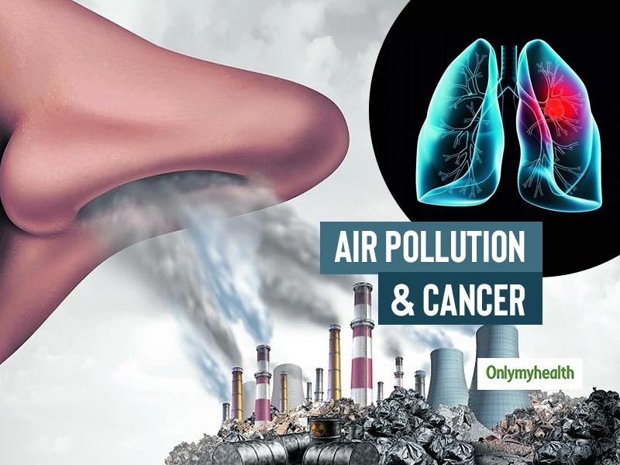
Kaynak: https://www.onlymyhealth.com/air-pollution-can-lead-to-lung-cancer-says-this-senior-oncologist-1579589570

Slide 21
Kanser Yolakları = Canser pathway
Bir mutasyon aktivasyonu veya inaktivasyonu sonucu oluşmuş kanserin gelişimi için gerekli olan hücresel bir düzenleyici sistemdir.

Slide 22
Apoptozis
Apoptozis veya Apoptoz, programlanmış hücre ölümünün ana tiplerinden biri olup; genetik sistemde kodlanmış kendi kendini yok etme programını içeren mekanizmanın aktifleşmesiyle başlar.

Slide 23
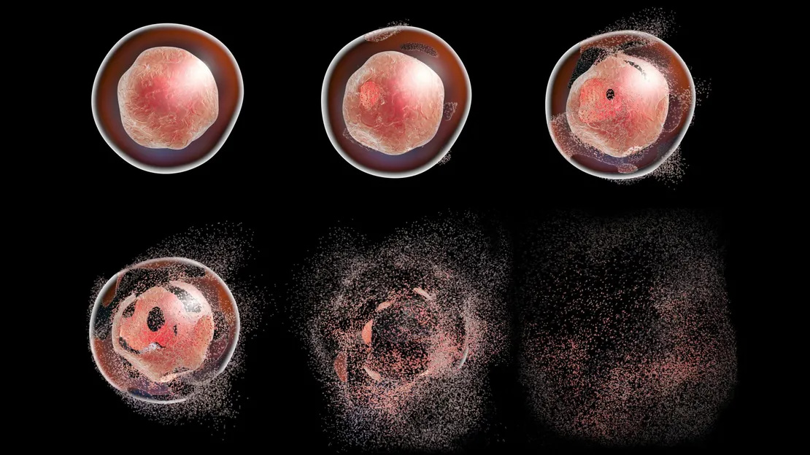
Kaynak: https://evrimagaci.org/hucre-olumu-ve-evrim-programli-hucre-olumu-apoptosis-apoptoz-ve-hucredoku-olumu-nekroz-257

